Slide 1
Тест для подготовки к ГИА по химии
Работу выполнила
ученица 10а класса МБОУ СОШ26
Осокина Анастасия

Slide 2
Цели:
Ознакомиться с материалом экзаменационной работы по химии.
Проверить свою подготовленность к экзамену
Расширить опыт выполнения тестовых заданий по химии.

Slide 3
Инструкции и рекомендации:
Тесты состоят из трех частей: часть «А» -15 заданий; часть «В» - 4 задания и часть «С» – 3 задания.
Чтобы ответить на вопрос части А1-А15 наведите курсор на выбираемый ответ и кликнете на левую кнопку мыши.
При неверном ответе появится слово «неверно», а при правильном ответе «верно».
ТМ
Ссылка на таблицу Менделеева
Ссылка на таблицу растворимости
ТР

Slide 4
Задания части «A» 15 вопросов с выбором одного правильного ответа

Slide 5
А1. Элемент, атомы которого имеют на четвертом электронном слое два электрона, - это
Неверно
1) Ge
Неверно
2) Si
Верно
3) Ca
ТМТМ
Неверно
4) Mg
ТР

Slide 6
А2. В порядке уменьшения радиусов атомов расположены элементы
Неверно
1) N, P
Неверно
2) Be, Li
Неверно
3) F, I
ТМТМ
Верно
4) S, O
ТР

Slide 7
A3. Наименее полярны связи в молекуле вещества
Неверно
1) NH3
Неверно
2) HF
Верно
3) CH4
ТМТМ
Неверно
4) H2O
ТР

Slide 8
А4. Степень окисления хрома в веществе формула которого: Na₂Cr₂O₇ равна
Неверно
1) +3
Неверно
2) +4
Неверно
3) +5
ТМТМ
Верно
4) +6
ТР

Slide 9
A5. Вещество H3AsO4 - это
Верно
1) кислота
2) оксид
Неверно
Неверно
3) соль
ТМТМ
Неверно
4) основание
ТР

Slide 10
А6. Экзотермическая реакция - это
Неверно
1) H2S = H2 + S
Неверно
2) 2NaHCO3 = Nа2CO3 + CO2 + H2O
Верно
3) 2NО + O2 = 2NO2
ТМТМ
Неверно
4) CaCO3 = CaO + CO2
ТР

Slide 11
А7. 4 моль ионов образуется при полной диссоциации 1 моль
Неверно
1) NaBr
Верно
2) K3PO4
Неверно
2) H2S
ТМТМ
Неверно
4) KNO₃
ТР

Slide 12
A8. В растворе одновременно не могут присутствовать ионы
Неверно
1) K⁺ и F⁻
Верно
2) Cu²⁺ и ОН⁻
Неверно
3) Ca²⁺ и Cl⁻
ТМТМ
Неверно
4) Ag⁺ и NO3⁻
ТР

Slide 13
A9. Схеме превращения Ca → Ca(OH)₂ соответствует взаимодействие:
1) оксида кальция с водой
Неверно
Неверно
2) оксида кальция с водородом
Верно
3) кальция с водой
ТМТМ
Неверно
4) кальция с соляной кислотой
ТР

Slide 14
А10. Оксид серы(VI) реагирует с
Неверно
1) H2SO4
Неверно
2) NaF
Верно
3) NaOH
ТМТМ
Неверно
4) P2O5
ТР

Slide 15
А11. При обычных условиях реагируют гидроксид кальция и
1) ртуть
Неверно
Неверно
2) оксид магния
Неверно
3) гидроксид натрия
ТМТМ
Верно
4) оксид серы(IV)
ТР

Slide 16
А12. При добавлении карбоната натрия к раствору азотной кислоты образуется
Верно
1) газ, соль, вода
Неверно
2) только газ
Неверно
3) соль, вода
ТМТМ
Неверно
4) газ и вода
ТР

Slide 17
А13. Ядовитое вещество - это
1) Cl2
Верно
Неверно
2) H3PO4
3) NaOH
Неверно
ТМТМ
4) SiO2
Неверно
ТР

Slide 18
А14. Тлеющая лучинка ярко вспыхивает при внесении её в
Неверно
1) углекислый газ
Неверно
2) азот
Верно
3) кислород
ТМТМ
Неверно
4) угарный газ
ТР

Slide 19
15. На какой диаграмме распределение массовых долей элементов соответствует CaCO₃?
Неверно
1)
Неверно
2)
Верно
3)
ТМТМ
Неверно
4)
ТР

Slide 20
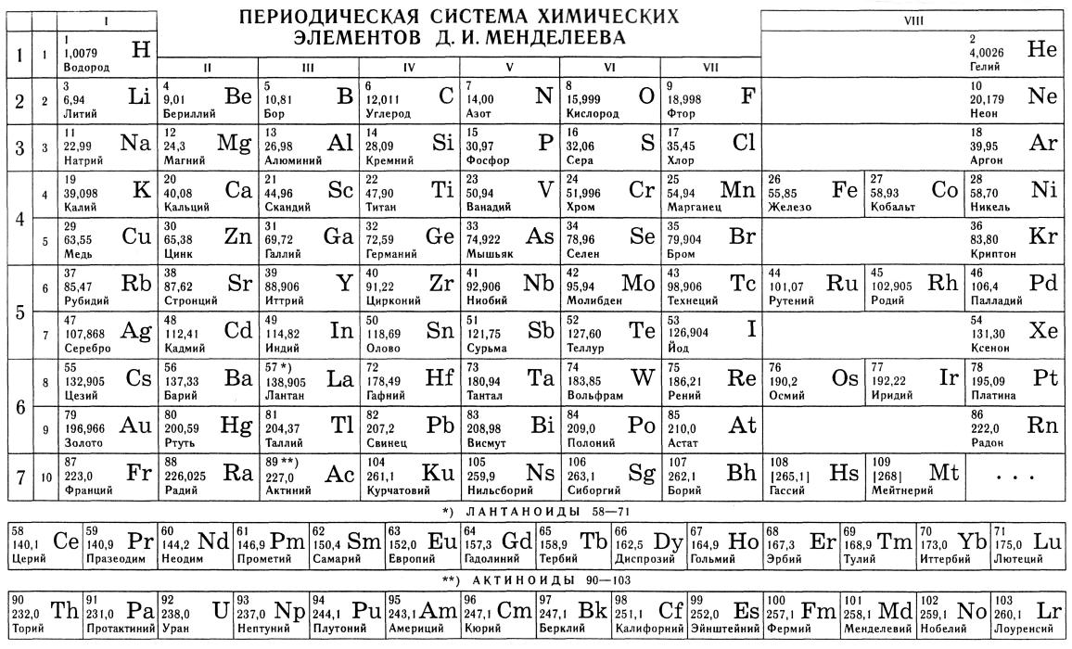

Slide 21
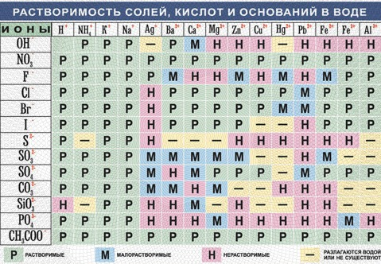

Slide 22
Задания части «B»
4 вопроса с несколькими правильными ответами

Slide 23
В1. В ряду химических элементов Al – Si – P уменьшается
1) число протонов
2) металлические свойства
3) число электронов на внешнем энергетическом уровне
4) радиус атома
5) электроотрицательность атома
Неверно
2) 14
Неверно
3) 23
Неверно
Верно
4) 15
1) 24
ТР
ТМТМ

Slide 24
В2. Этанол обладает следующими свойствами:
1) жидкость без запаха
2) не растворяется в воде
3) горит с образованием воды и углекислого газа
4) атомы углерода в молекуле соединены двойной связью
5) реагирует с натрием
ТМ
ТР
1) 24
Неверно
Неверно
Верно
Неверно
2) 32
3) 13
4) 35

Slide 25
В3. Установите соответствие между схемой химической реакции и степенью окисления элемента-восстановителя в этой реакции.
СХЕМА ХИМИЧЕСКОЙ РЕАКЦИИ
А) H₂ S + SO₂ → S + H₂O
Б) SO₂ + O₂ → SO₃
В) S + H₂ → H₂ S
ИЗМЕНЕНИЕ СТЕПЕНИ ОКИСЛЕНИЯ ЭЛЕМЕНТА- ВОССТАНОВИТЕЛЯ
1) Э⁻² → Э⁰
2) Э⁰ → Э⁻²
3) Э⁰→ Э⁺²
4) Э⁺² → Э⁺⁴
5) Э⁺⁴ → Э⁺⁶
1)111
2)152
3) 523
4) 531
Неверно
Верно
Неверно
Неверно

Slide 26
В4. Установите соответствие между веществом и реагентами, с которыми оно может вступать в реакцию
ВЕЩЕСТВО
А) P
Б) CaO
B) ZnCl₂
РЕАГЕНТЫ
1) O_{2,} H₂
2) H₂O, P₂O₅
3) AgNO₃, KOH(р-р)
4) Na, O₂
Неверно
Неверно
Верно
Неверно
1) 431
2) 523
3) 423
4) 531

Slide 27
Для задания части «C», дайте развёрнутый ответ

Slide 28
С1 Дана схема превращений: Si → X → K₂SiO₃ → H₂SiO₃
Напишите молекулярные уравнения реакций, с помощью которых можно осуществить указанные превращения. Для последней реакции составьте сокращенное ионное уравнение.
ПОКАЗАТЬ ОТВЕТ
1) Si + O₂ = SiO₂
2) SiO₂ + 2KOH = K₂SiO₃ + H₂O
3) K₂SiO₃ + 2HNO₃ = H₂SiO₃↓ + 2KNO₃
2K ⁺ + SiO₃²⁻ + 2H⁺ + 2NO₃⁻= H₂SiO₃ ↓ + 2K ⁺ + 2NO₃ ⁻
2H⁺ + SiO₃²⁻ = H₂SiO₃ ↓

Slide 29
С2. При добавлении 5%-ного раствора азотной кислоты к оксиду кальция было получено 32,8 г соответствующей соли. Определите массу использованного раствора азотной кислоты
ПОКАЗАТЬ ОТВЕТ
2HNO₃ + CаO = Cа(NO₃)₂ + H₂O
1) Определим количество вещества и Cu(NO₃)₂
n = m (в-ва)/M(в-ва), M(Cu(NO₃)₂) = 164 г/моль.
n(Cа(NO₃)₂) = 32,8/164 = 0,2 (моль)
2) По уравнению реакции:
n(HNO₃) = 2n (Cа(NO₃)₂) = 0,4 моль HNO₃
3) Определим массу азотной кислоты m = M⋅ n, M(HNO₃) = 63 г/моль
m(HNO₃) = 0,4 ⋅ 63 = 25,2(г)
4)Определим массу раствора HNO₃:
m (р-ра) = m (в-ва)/ω
m (р-ра HNO₃) = 25,2/0,05 = 504 (г).
Ответ: m (р-ра)(HNO₃) = 504 г.

Slide 30
C3. В лаборатории получили газ Х при действии соляной кислоты на мрамор. Полученный газ пропустили через раствор известковой воды и увидели образование осадка, который вскоре исчез. Какой газ был получен? Напишите уравнения описанных реакций
ПОКАЗАТЬ ОТВЕТ
1) CaCO₃ + 2HCl= CaCl₂ +CO₂ + H₂O
2) CO₂ + Ca(OH)₂ = CaCO₃↓ + H₂O
3) CaCO₃ + CO₂ + H₂O = Ca(HCO₃)₂

Slide 31
Литература:
1. О.С. Габриелян. Химия 9 класс. Дрофа. М. 2010
2. О.С. Габриелян. Химия 8 класс. Дрофа. М. 2010
3. http://dist-tutor.info/mod/book/view.php?id=28113&chapterid=1502

